Slide 1




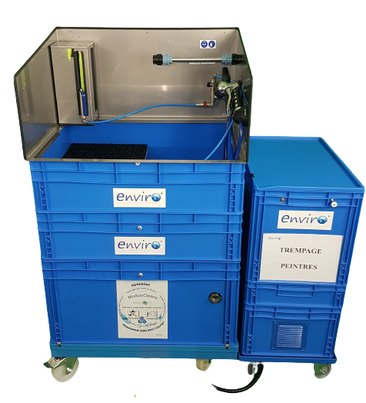
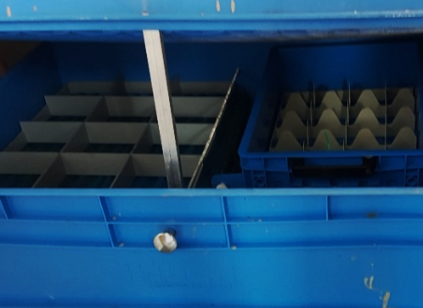






FICHE TECHNIQUE
RC XL DF (Double Filtration)
>10
Nettoyage des outils du second œuvre
Du chantier à l’atelier !
CARACTERISTIQUES TECHNIQUES
Dimensions en mm (L x P x H)
Poids à vide
Taille des rouleaux admissibles
Alimentation Electrique
EcoSolution 02
Volume du bain (Eau + EcoSolution 02) :
• Bac de trempage intégré (30L phase aqueuse)
• Disposition spécifique à double filtration (Plâtrier, carreleur, …)
1200 x 650 x 1350
95 kg
40 à 250 mm
220 V 8 A
Agrosolvant
120 L
COMPOSITION RC XL DF
REFERENCES
1 x RC XL DF
1 x Pince ROLL EPUR (épuration des manchons)
1 x Cône d'épuration (brosses rondes)
1 x Réfractomètre
20 litres d'ECOSOLUTION + 3 bidons 20L vides
1 x Aspirateur avec cuve inox de 30L (maintenance)
RC XL DF
ROLL EPUR
CONE
REFRACTO
ECOSOL 02
MATERIELS COMPLEMENTAIRES DE LA STATION
1 x TC 27 et ses accessoires (trempage outils)
AVANTAGES
* Multifonction : produits à fortes charges + phase Aqueuse & Solvant,
* Simplicité d’utilisation (non raccordé !),
* Pas de choix chimique à faire selon la nature de peinture à nettoyer,
* Réutilisation immédiate des outils nettoyés,
* Stockage outils avec biofilm de protection,
* Sécurité de fonctionnement avec commande par pédale et capot.
AUTONOMIE ACCRUE
plâtriers, façadiers, carreleurs,
soliers
MISE EN ROUTE – FORMATION
ENVIRO PLUS
2 Rue du port au bois – 51700 DORMANS
Tél: 09.81.81.48.18 – www.enviro-plus.eu

